Slide 1
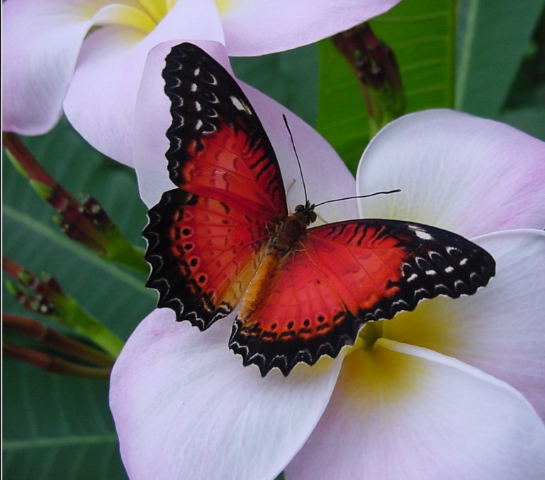
Презентация « Бабочки»
Мир бабочек настолько неисчерпаем, что , сколько не узнавай, а всё мало.

Slide 2
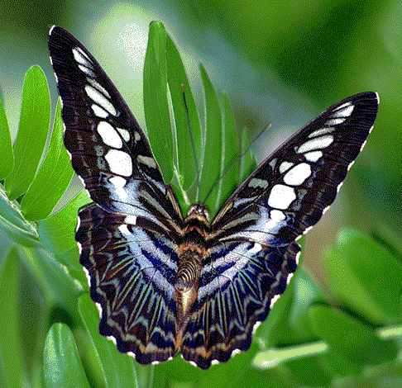
Легенды о бабочках.
Хрупкая неземная красота бабочек воспета в мифах. Нет такого континента на Земле, где не было бы таинственных поверий и легенд, связанных с бабочками.
В Японии бабочка- символ счастья. В каждом японском доме должно быть хоть какое-нибудь изображение бабочки. А если вдруг живая бабочка залетит в жилище- это означает, что счастье рядом, на пороге.

Slide 3
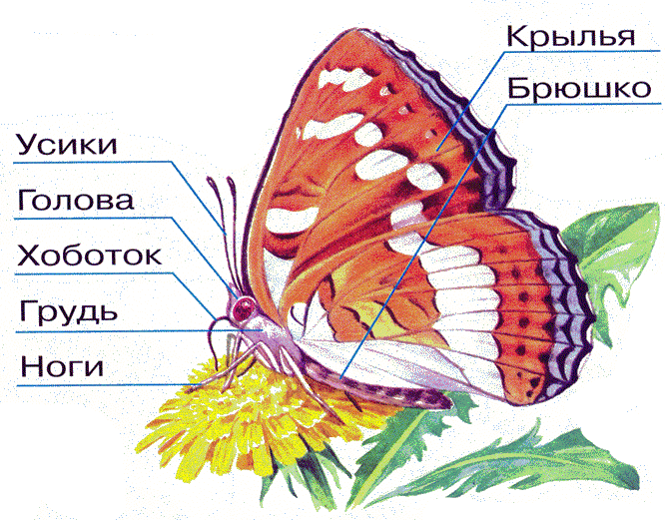
Строение бабочки.

Slide 4
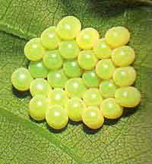
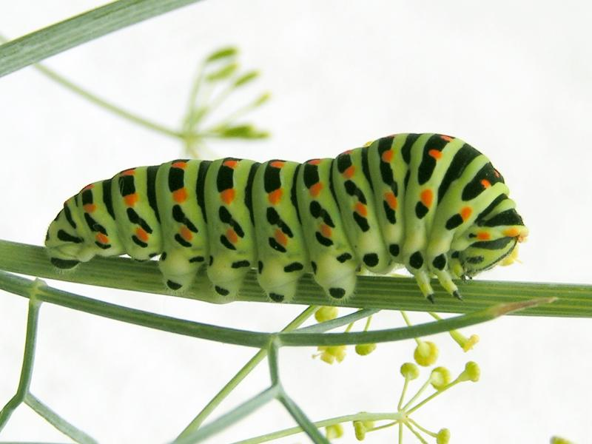
Стадии развития бабочек.
1 стадия - яйца
2 стадия - гусеница

Slide 5
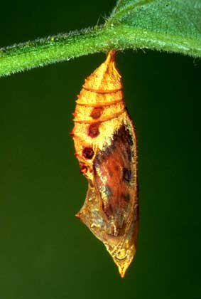
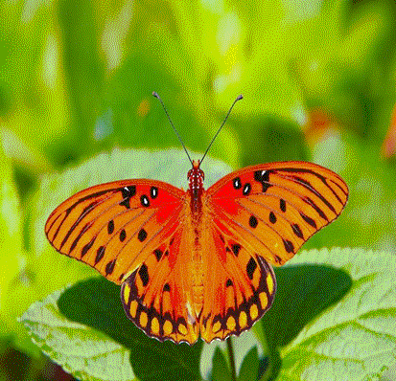
Стадии развития бабочек.
3 стадия- куколка
4 стадия - бабочка

Slide 6
Жизнь бабочек. Всех бабочек можно разделить на дневных и ночных. Дневные – летают днём, а ночью отсиживаются в убежищах- под листьями, в трещинах коры. Ночные бабочки делают всё наоборот . Все бабочки предпочитают сухую погоду. Бабочкам необходимо тепло. При минусовых температурах они впадают в оцепенение.

Slide 7
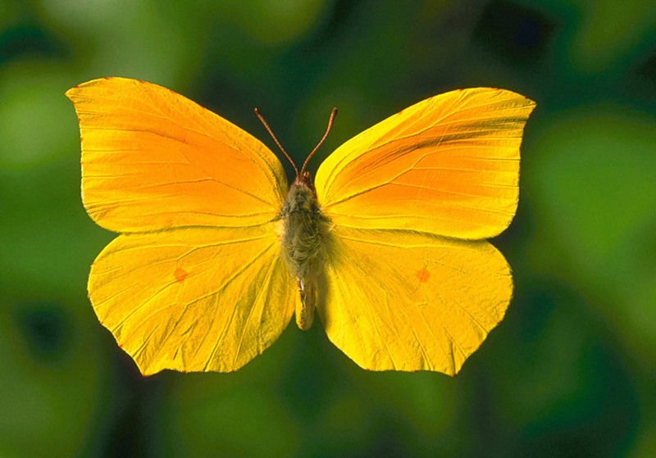
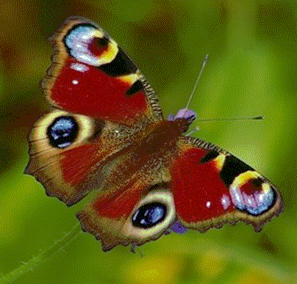
Дневные бабочки.
Лимонница.
Павлиний глаз.

Slide 8
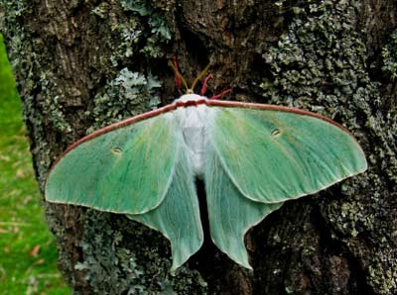
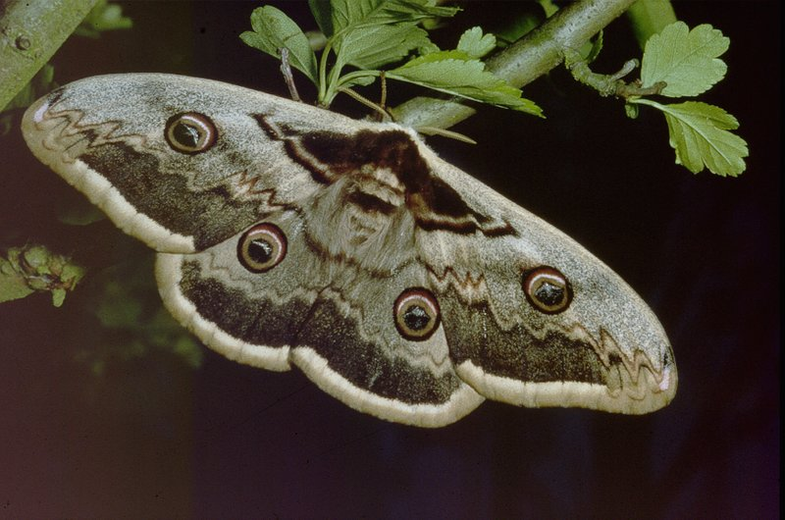
Ночные бабочки.
Артемида
Грушевая павлиноглазка.

Slide 9
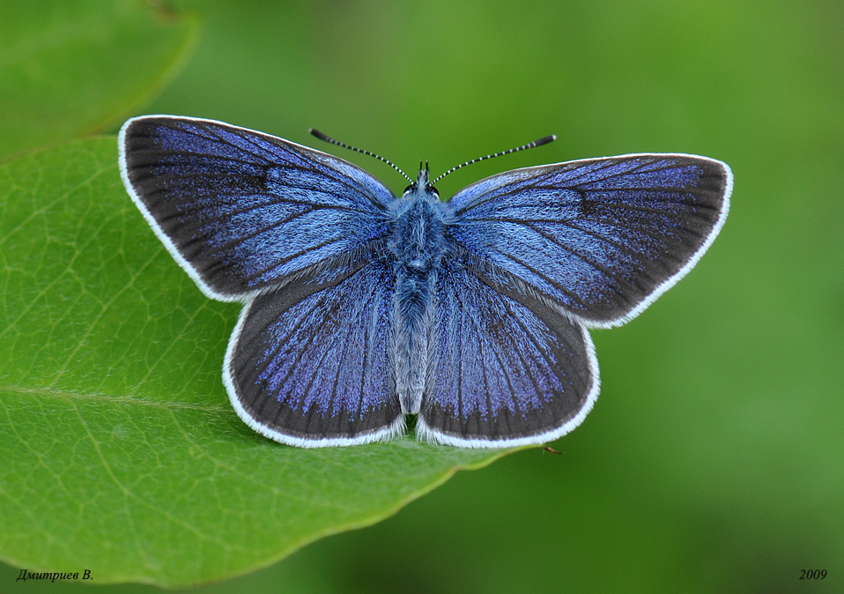
Самые маленькие бабочки.
Голубянка.
Одна из самых маленьких бабочек. Размах её крыльев около 2,5 см. На Земле встречается больше 40 видов голубянок. Окраска: нижняя часть крыльев- бежевая с оранжевыми пятнами. Расположение и количество пятен зависит от климата : чем засушливее климат, тем крылышки желтее, а пятен меньше.

Slide 10
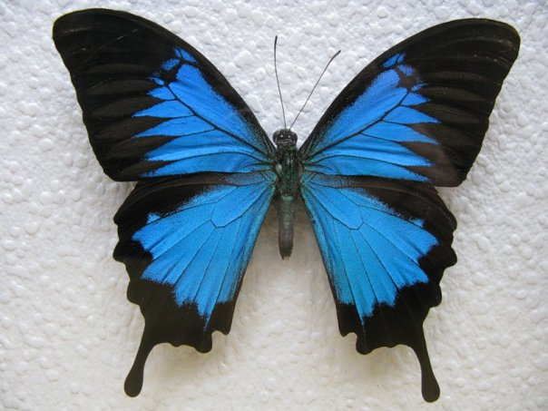
Самые красивые бабочки.
Парусник Улисс.
Эта бабочка обитает в Индонезии, питается листьями лимона и апельсина. Парусник Улисса можно привлечь кусочком голубой ткани. Самец считает, что это самка и летит к ней.

Slide 11
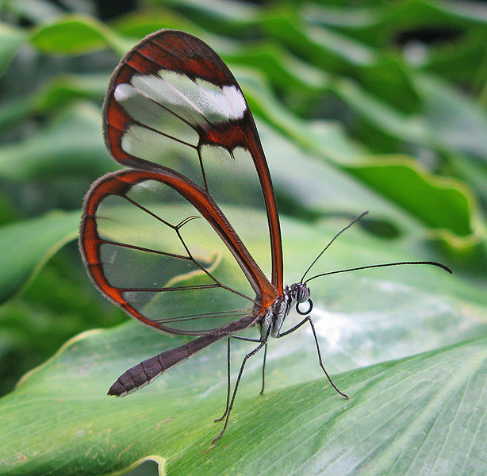
Самые необычные бабочки.
Стеклянная гетера.
Крылья этой тропической бабочки абсолютно прозрачны. Это дневная бабочка. Эти прозрачные крылья служат ей своеобразной шапкой – невидимкой. И отлично защищают от врагов.

Slide 12
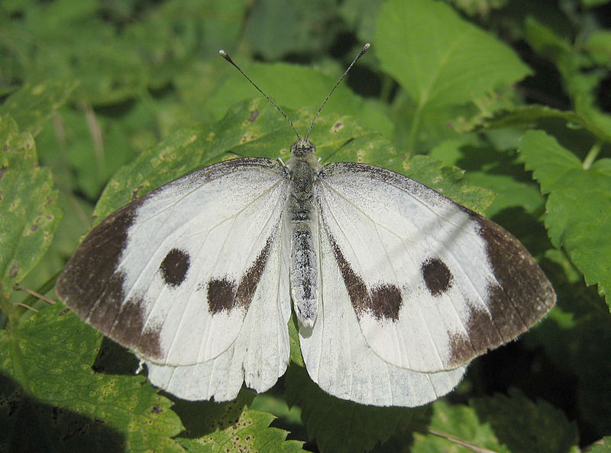
Самые вредные бабочки.
Капустная белянка.
Эту бабочку знают все. Капустная белянка – или просто капустница, является вредителем огородов. Гусеницы капустницы поедают листья капусты. За короткое время они могут уничтожить весь кочан. Интересно, что когда капуста ещё маленькая, бабочки откладывают мало яиц, а к созреванию капусты- гораздо быстрее.

Slide 13
Бабочка, которая потрясла мир.
Тутовый шелкопряд.
Своё название бабочка получила, так как его гусеницы едят только листья тутового дерева или – шёлкового. На теле гусеницы Тутового шелкопряда есть особая железа, которая выделяет шёлк. Длина шёлковой нити может достигать 1 км в длину. Так появился шёлк.

Slide 14
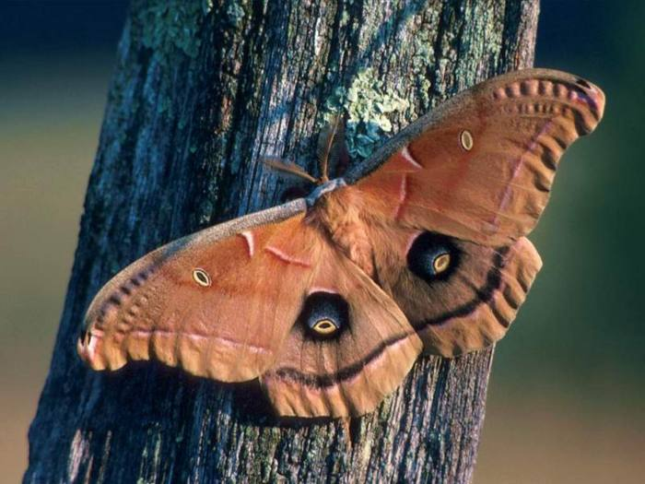
Что бабочки едят ?
Дневные бабочки в поисках корма руководствуются зрением, а ночные – обонянием. Бабочки прекрасно приспособились к питанию цветочным нектаром, но могут сосать любую подслащённую жидкость. Весной, когда цветов ещё нет, можно увидеть бабочку на стволе берёзы. Это значит , что она нашла маленькую ранку в стволе дерева и пьёт сладкий сок. Привлекают бабочек также минеральные растворы, поэтому часто можно видеть бабочек на краю грязной лужи.

Slide 15
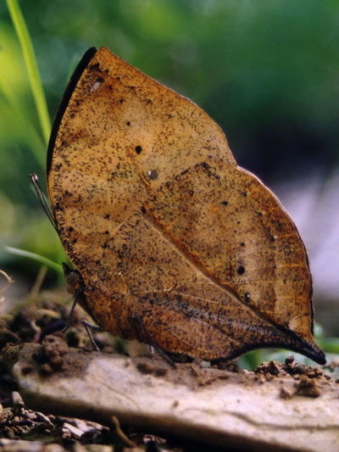
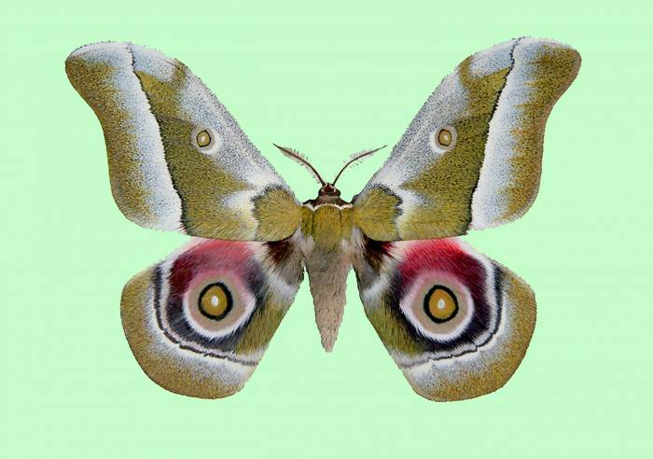
Как бабочки спасаются от врагов?
Врагов у бабочек очень много. Это и ящерицы, и лягушки, и птицы, и даже – мелкие млекопитающие. Многие бабочки никаким оборонительным оружием не обладают, поэтому они умеют мастерски прятаться. Крылья Индийской бабочки каллимы в сложенном виде не отличить от сухого листа. Но не одни прятки спасают бабочек. Некоторые для своей защиты используют яд. А вот ещё один оборонительный приём. Рисунок на крыльях некоторых бабочек напоминает глаза крупного животного. Птице боятся таких «глаз» , принимая их за глаза хищника, и не едят таких бабочек.

Slide 16
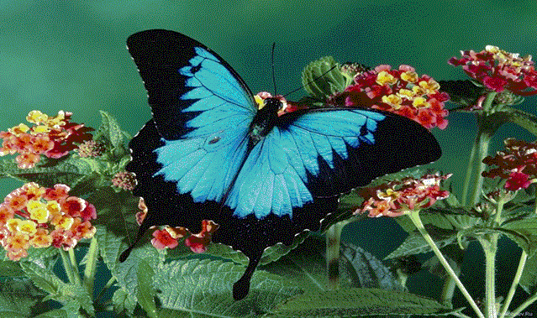
Вот и закончилась эта небольшая презентация о бабочках. То, что вы из неё узнали, - это лишь небольшая часть всего того, что людям о бабочкам уже известно. Этих удивительных насекомых изучают во всём мире. А может быть и вы захотите узнать о бабочках что –то такое, чего ещё никто не знает? Тогда – больших вам научных успехов!!!

Slide 17
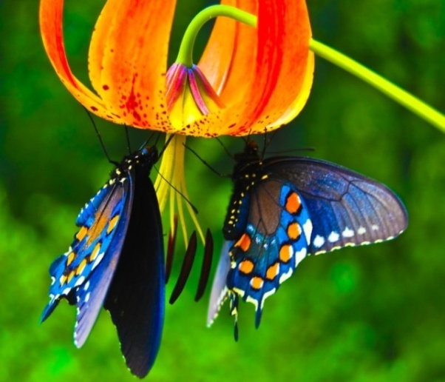
Литература
http://img-fotki.yandex.ru/get/5412/103425212.44/0_5d47b_3b6efaf1_XL
http://img-fotki.yandex.ru/get/3513/rvtn.12/0_dd11_72a02c56_XL
http://artinati.ru/uploads/posts/2009-09/1252902608_xazx011.jpg
http://img-fotki.yandex.ru/get/3302/yankolin.5f/0_2a90_5c1be1a7_XL.jpg
http://s51.radikal.ru/i131/1104/70/e2d696a18035.jpg
http://fs1.ucheba-legko.ru/images/93da38f10fad53288953b639edd8ae35.jpg
http://static.ddmcdn.com/gif/butterfly-moth-1.jpg
http://www.proza.ru/pics/2008/07/27/183.jpg
http://www.foxyhome.ru/uploads/files/0707/babochk/2.jpg
http://www.magicoflife.org/butterfly_photos/Indian_Leaf_Butterfly_Kallima_inachus400.jpg
http://suwenir-altaya.ucoz.ru/_ph/16/2/822992657.jpg
Ю.А. Дунаевой.« Бабочки» школьный путеводитель . СПб.: «БКК», 2008 г.
http://macroclub.ru/gallery/sh
http://megaobzor.com/fotografi…
http://commons.wikimedia.org/wiki/File:Greta_oto.jpg?uselang=ru
http://img-fotki.yandex.ru/get/4305/vik5072.a8/0_527ae_183c2fbe_L
Строение бабочки http://festival.1september.ru/articles/505027/
http://bioaa.info/index.phhttp://img-fotki.yandex.ru/get/5008/100773997.17a/0_9beb0_81d8755e_XLp/20
http://www.krugosvet.ru/images/1000181_PH02391.jpg
http://img0.liveinternet.ru/images/attach/c/1/62/715/62715736_beautifulbutterflies111.jpg
http://img-fotki.yandex.ru/get/4406/135092446.1/0_740ab_4480ce92_XL

